Slide 1

BÁO CÁO NIÊN LUẬN CƠ SỞ Đề tài: Lập trình game Sudoku với javascript
GVHD: Nhóm thực hiện
Ths.Lê Hoàng Thảo Trần Bảo Duy B1809445 K44
Lư Cẩm Long B1809478 K44

Slide 2
NỘI DUNG
I. Giới thiệu tổng quát
II. Tổng quan về trò chơi
III. Kết quả đạt được
IV. Hướng phát triển

Slide 3
I. GIỚI THIỆU TỔNG QUÁT
Sudoku là một trò chơi trí tuệ có từ lâu đời và được phổ biến tới thời buổi hiện đại.
Sudoku được nghiên cứu và phát triển không ngừng.
Sudoku có nhiều biến thể để có thể phù hợp với nhiều người chơi khác nhau.
Ví dụ: 9x9, 4x4, Sudoku Killer,…

Slide 4
I. GIỚI THIỆU TỔNG QUÁT
Luật chơi cổ điển (9x9) gồm 3 yêu cầu:
+ Các hàng ngang: Phải có đủ số từ 1 đến 9 không trùng lặp và không cần đúng thứ tự.
+ Các cột dọc: Đảm bảo phải có đủ số từ 1 đến 9 không trùng lặp và không cần theo thứ tự.
+ Mỗi phân vùng nhỏ 3x3: Phải có đủ các số từ 1 đến 9 và không trùng số nào trong cùng 1 vùng 3x3.

Slide 5
I. GIỚI THIỆU TỔNG QUÁT
Cách chơi:
+ Người chơi được cung cấp 1 khung trò chơi có kích thước biết trước.
+ Một số ô sẽ được cho trước và các ô còn lại để trống.
+ Người chơi điền vào các ô để trống và phải phù hợp với luật chơi.

Slide 6
I. GIỚI THIỆU TỔNG QUÁT
Mục tiêu đề ra:
+ Tạo ra được game Sudoku bằng javascript có nhiều cấp độ chơi.
+ Mỗi màn chơi chỉ có một cách giải duy nhất.
+ Giao diện thân thiện người dùng.

Slide 7

II. TỔNG QUAN VỀ TRÒ CHƠI
Giao diện:
Giao diện bắt đầu game

Slide 8
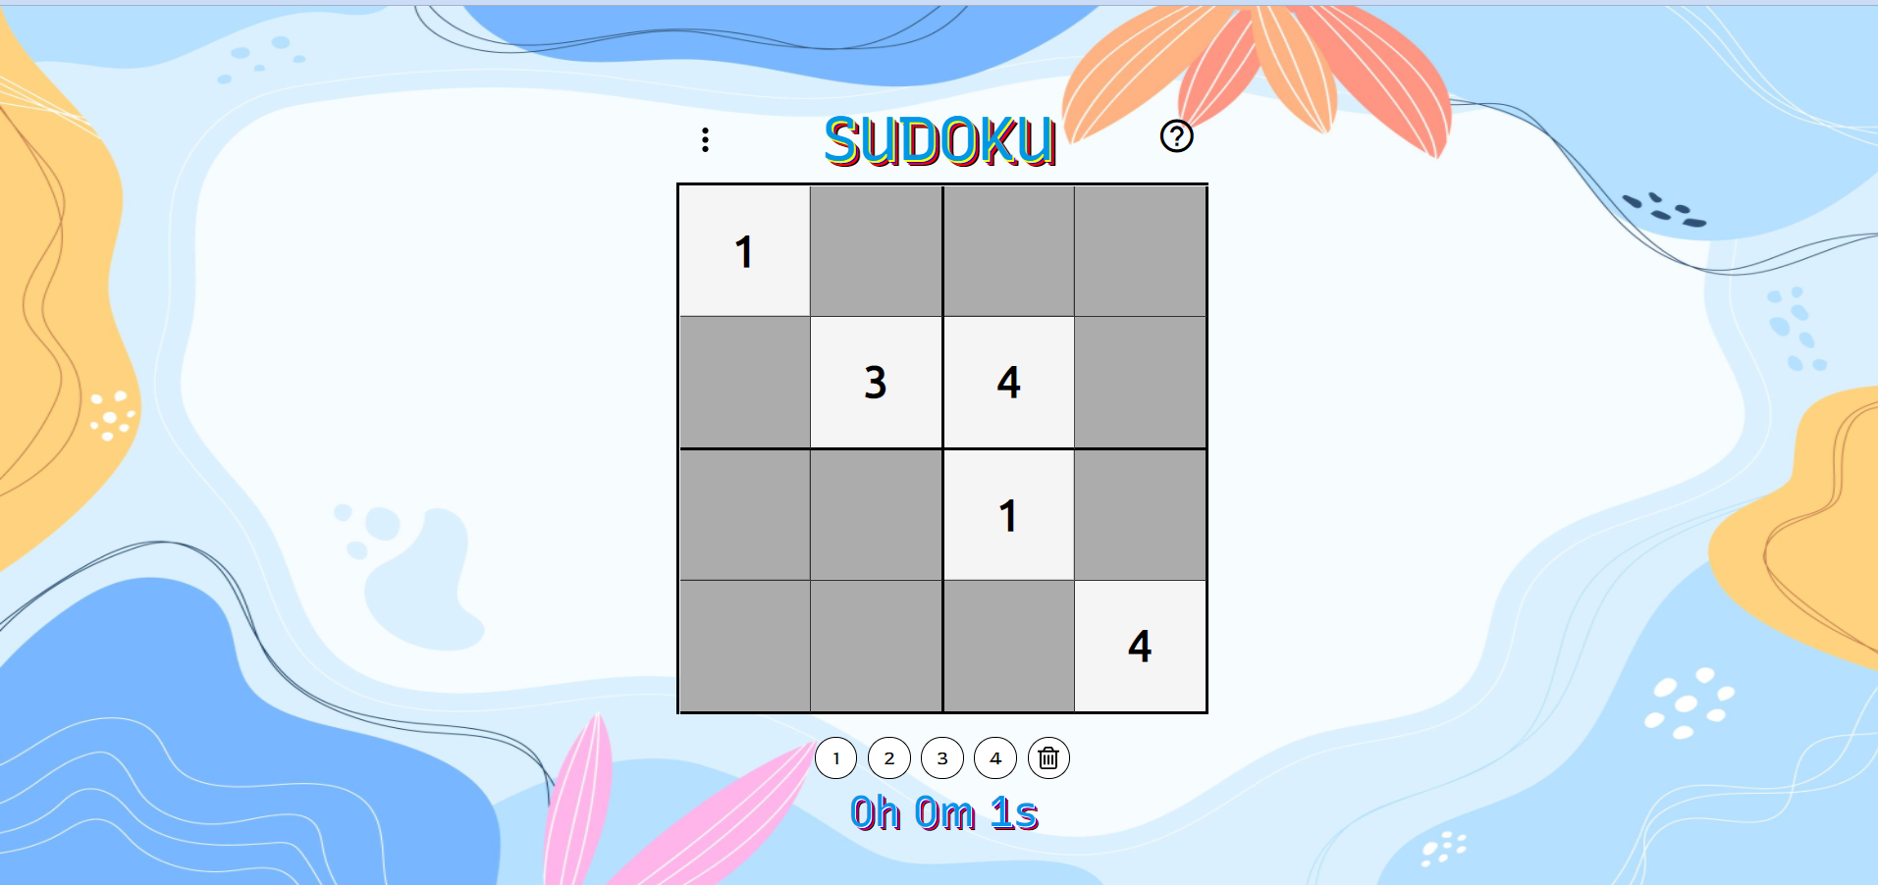
II. TỔNG QUAN VỀ TRÒ CHƠI
Giao diện:
Giao diện game Sudoku 4x4

Slide 9
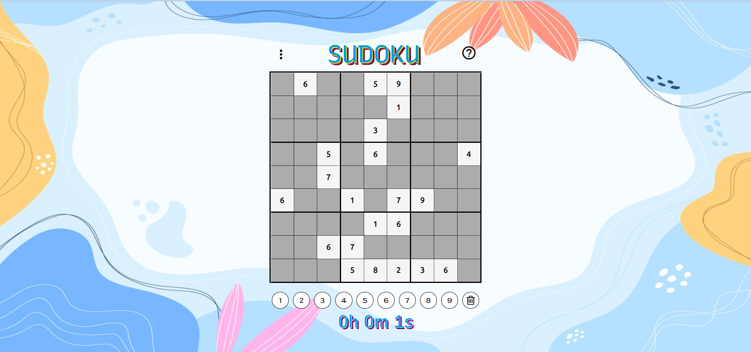
II. TỔNG QUAN VỀ TRÒ CHƠI
Giao diện:
Giao diện game Sudoku 9x9

Slide 10
II. TỔNG QUAN VỀ TRÒ CHƠI
Các chức năng chính:
Start
Home
New Game
Clear
Clear All
Solver
Help

Slide 11
III. KẾT LUẬN
Mục tiêu đạt được:
+ Tạo ra được các màn Sudoku với nhiều cấp độ khác nhau.
+ Các màn chơi chỉ có một cách giải duy nhất.
+ Xây dựng được trò chơi Sudoku với những chức năng cơ bản.

Slide 12
III. KẾT LUẬN
Hạn chế:
+ Code chưa thực sự tối ưu.
+ Giao diện chưa thật sự đẹp.
+ Phần kiểm tra đúng sai của một số chưa thật sự hiệu quả.
+ Hệ thống tính giờ chưa tối ưu.

Slide 13
IV. HƯỚNG PHÁT TRIỂN
- Cải thiện giải thuật để tạo ra các màn chơi độc đáo, mở rộng thêm độ khó của game.
- Nâng cấp giao diện cho game đẹp hơn, thân thiện với người chơi.
- Tăng tính chơi lại của game bằng cách thưởng các phần thưởng sau mỗi màn thắng.

Slide 14
IV. HƯỚNG PHÁT TRIỂN
- Cho phép người chơi cạnh tranh với nhau về thành tích.
- Cho phép người chơi thi đấu trực tuyến với nhau.

Slide 15


